Slide 1


Large Language Models for Test-Free Fault Localization
CIDA Lab.
전자전기컴퓨터공학부
2022440119 전형준
2025.01.02

Slide 2
Fault Localization
SBFL/MLFL
LLMAO Architecture
Evaluation & Experiments
Conclusion
Table of Contents

Slide 3
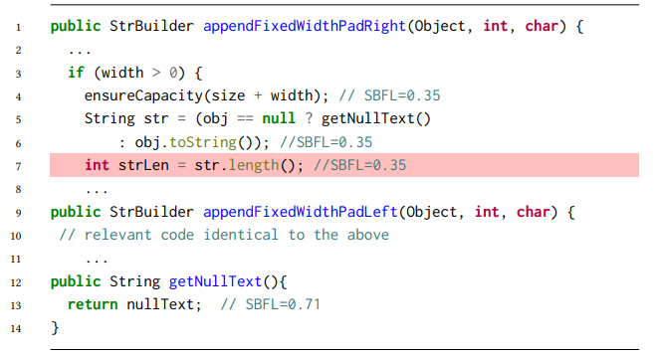
Fault Localization
Fault localization (FL) approaches aim to automatically identify
which program entities (like a line, statement, module, or file)
are implicated in a particular bug
Notes:
먼저 이 논문에서 다루고자 하는 궁극적인 목표는 program code의 Fault Localization입니다.
Fault Localization는 논리적 오류가 포함된 코드가 있을 때, 해당 코드의 어느 부분에서
오류가 존재하는 것인지를 찾는 task를 의미합니다.
Fault Localization의 범위는 다양한데, 이 논문에서는 line 단위로 Fault localization을 찾는 것을 목적으로 합니다.
아래 코드를 살펴보시면, str 문자열의 길이를 반환하는 metho가 호출되지만, 해당 str이 NullText라면, 의도하지 않은
결과가 발생할 수 있기 때문에, 해당 지점을 의심할 수 있습니다. 이런 task가 fault localization이라고 보면 됩니다.

Slide 4

SBFL/MLFL
Spectrum based fault localization (SBFL) approaches,
such as Tarantula or Ochiai, apply statistical analysis
on the coverage data of failed/passed tests to compute the
suspiciousness of code elements.
ℓ f : The number of failing tests that cover the code line ℓ.
ℓ p​ : The number of passing tests that cover the code line ℓ.
n f​ : The number of failing tests that do not cover the code line ℓ.
Notes:
따라서 코드 상에서 오류의 위치를 특정하는 문제는 LLM이 존재하지 않던 시절부터 존재했습니다.
먼저 SBFL, Spectrum based fault localization 방식은 test case의 성공과 실패 유무, 성공이라면 어떤 라인을 실행했는지,
실패했다면 어떤 라인을 실행했는지에 대한 정보를 의미하는 coverage 데이터를 통계적으로 분석하여
어떤 코드 라인이 의심스러운지를 계산해내는 방식입니다.
이 수식을 각 라인별로 실행하고, 이를 통해서 각 라인이 오류가 될 확률을 구해 이를 통해 Fault Localize를 진행하는 것입니다.

Slide 5
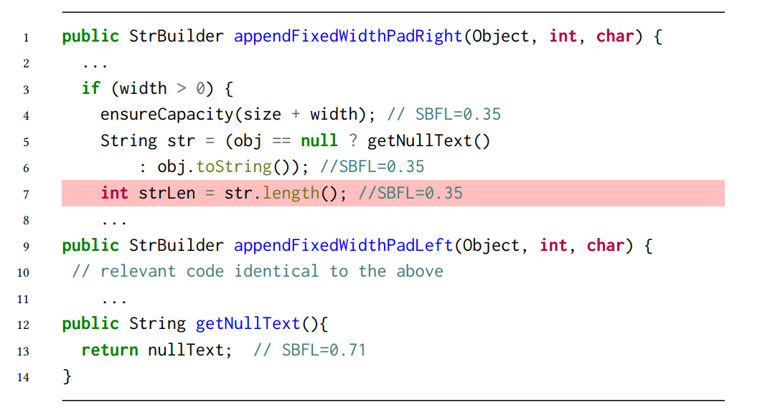
SBFL/MLFL
Notes:
하지만 Coverage based 방법으로는 여러 한계점이 존재합니다.
위 코드에서 3번부터 7번까지의 코드를 살펴보면, if 조건문이 맞다면, 아래 코드가 전부 실행되기 때문에,
해당 block들 내부에서는 우열을 정할 수 없다는 문제가 존재하고,
Test Case에 따라서 실제로는 오류가 아닌 부분이 통계적으로 오류일 확률이 높다고 도출할 수도 있게 됩니다.
아래 예시에서는 오류가 없는 13번이 확률이 가장 높게 나올 수 있죠.

Slide 6
SBFL/MLFL
Recent advances in Machine learning based fault localization
(MLFL), like DeepFL, DEEPRL4FL, and GRACE
use machine learning to relate code, test, or execution features
to the likelihood of faultiness for a program entity
DeepRL4FL use Convolution Neural Network (CNN)
applied on code coverage (CC) matrix
DeepFL and TRANSFER-FL combine
semantic-based, spectrum-based, and mutation-based features and
use a multi-layer perceptron (MLP) model for fault localization
Notes:
최근 연구에서는 code와 test case 그리고 Ast, 실행 coverage와 같은 실행 결과들과 더불어
Machine learning을 사용하여 localize를 시도하는 MLFL이 존재합니다. 이 방식 또한, 코드 그 자체만으로는
학습을 Task를 수행할 수 없고, 추가적인 데이터가 필요하다는 점이 SBFL과 동일합니다.

Slide 7
LLMAO
Recent LLMs train on such a large corpus of data
that they can generate functionally correct code bodies from
simple natural language documentation
Models such as Codex and InCoder can perform the
opposite direction as well: generate natural language docstring
from code snippets alone.
↓
These abilities suggest that LLMs extract a significant amount
of semantic knowledge from the code they process
Notes:
이전까지 살펴본 방법들이 기존의 방법론들이고, 이 논문에서는 새로운 LLMAO라는 아키텍쳐를 제안합니다.
현재 LLM은 NL 문서에서부터 올바른 코드를 생성할 수 있고,
또한 반대로 코드에서부터 NL 문서를 생성해낼 수 있기 때문에, LLM이 코드를 처리하면서
충분히 유의미한 의미정보를 파악하고 있을 것이라고 저자들은 주장합니다.

Slide 8
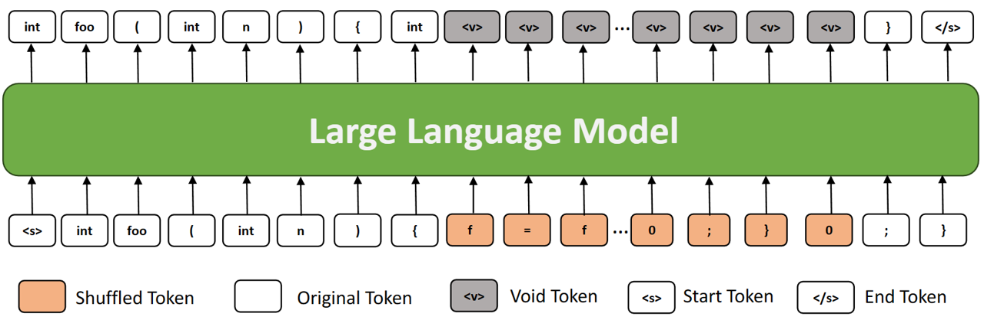
LLMAO
We posit that models trained in this way are less suitable for
token-level discriminative tasks, like line-level fault localization,
because the representation for any given token is only
conditioned on the context to the left
https://arxiv.org/html/2404.08885v1
Notes:
다만, LLM을 코드 생성이 아닌 여러 Code task에 적용하는 방식에는 문제가
있다고 봅니다. 이는 LLM이 next token prediction 방식으로 진행하기 때문에,
좌측 문맥은 파악할 수 있지만, 우측의 내용을 전혀 파악할 수 없다는 점에서 기인하는데요,
그럼에도 불구하고, 앞서 말한 성능을 근거로, 코드의 의심이 가는 지점을 파악하는 성능은 있으나,
이를 제대로 활용하지 못하기 때문에 이 Left-to-Right LLM을 보완해주는 방향으로 성능을 끌어올릴 수 있다고 주장합니다.

Slide 9
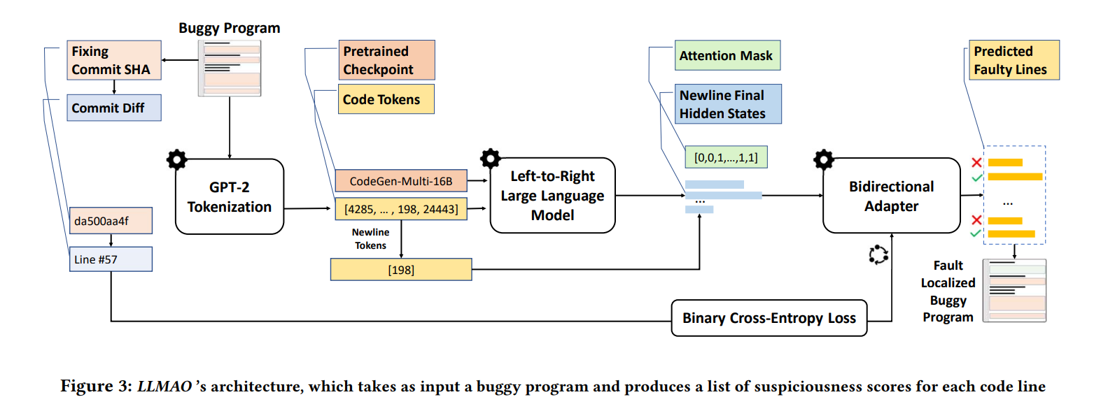
LLMAO
Notes:
위 그림이 LLMAO의 아키텍쳐입니다.
위 사진에서 볼 수 있듯이, 먼저 tokenizer를 통해서 오류 코드에 대한 embedding vector들로 변환하고,
이를 Left to Right LLM을 통해서 처리한 이후, 최종 layer의 hidden state 값을 추출하게 됩니다.
여기에서 말하는 Left to Right LLM은 Transformer 기반의 pretrained된 모델이라고 생각하시면 됩니다.
이 아키텍쳐에서는 해당 LLM은 훈련되지 않고, 뒤에 존재하는 Bidirectional Adapter network만 학습이 진행됩니다.

Slide 10
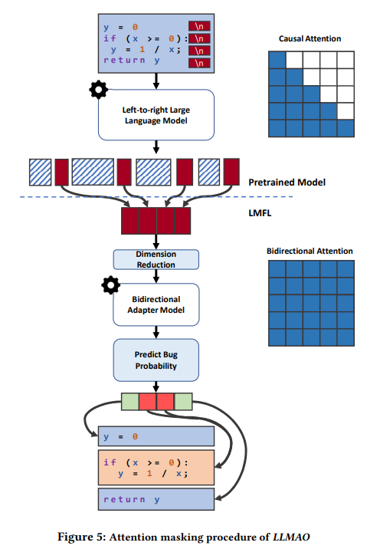
LLMAO
Notes:
앞에서 설명드린 LLM을 통한 hidden state를 구하는 부분까지가 이 부분에 해당합니다.
Hidden state를 구하는 과정에서, decode의 구조를 살펴보면, masked attention을 진행하는데요,
이 부분으로 인해서 앞서 논문에서 언급한, prefix contex만 사용할 수 있고, suffix context는 사용할 수 없게 되는 것입니다.
따라서 이 문제를 해결하기 위해서 추가적인 Bidirectional Adaptor model을 추가해 사용하게 됩니다.

Slide 11
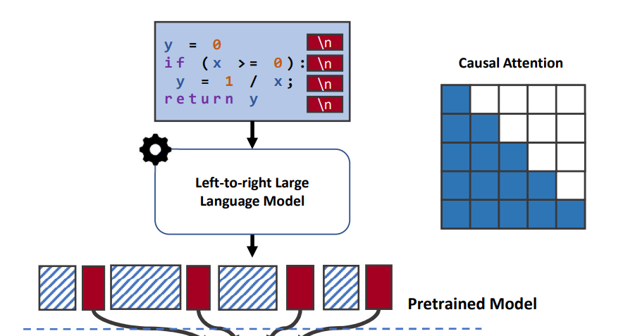
LLMAO
Notes:
앞에서 설명드린 LLM을 통한 hidden state를 구하는 부분까지가 이 부분에 해당합니다.
Hidden state를 구하는 과정에서, decoder 의 구조를 떠올려보시면, masked attention을 진행하는데요,
이는 nlp decoding 과정에 있어서 future 정보를 당연히 활용할 수 없기에 정당하지만,
이 부분으로 인해서 앞서 논문에서 언급한, prefix context 만 사용할 수 있고, suffix context는 사용할 수 없게 되는 것입니다.
따라서 이 문제를 해결하기 위해서 추가적인 Bidirectional Adaptor model을 추가해 사용하게 됩니다.

Slide 12
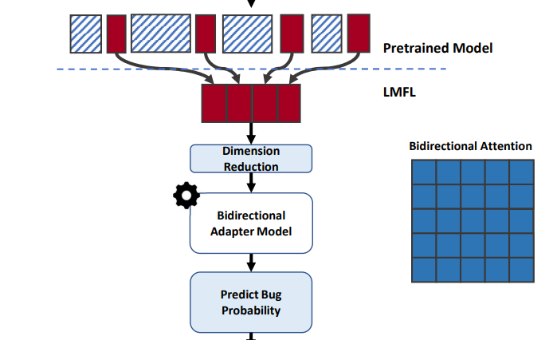
LLMAO
We extract the final hidden states for each newline (NL) token in each training
sample from CodeGen to produce a condensed sequence representation
in which each token represents one line.
Notes:
따라서 이 문제를 해결하기 위해서 추가적인 Bidirectional Adaptor model을 추가해 사용하게 됩니다.
여기에서, 위 데이터들이 hidden state vecto들의 모음인데요, 이 vector들 중 일부만 추출해서 사용하는 것을 확인할 수 있습니다.
논문에서는, 특정 토큰이 왼쪽의 정보를 전부 담고 있다고 보기 때문에, 개행문자 토큰에 해당하는 위치에 대응되는
Hidden state만 뽑아서 압축을 진행하게 됩니다. 따라서 각 개행문자 토큰 위치에 대응되는 hidden state 정보는
그 line의 context 정보를 압축해서 저장하고 있다고 생각하여 해당 데이터만 사용하게 됩니다.
이는, line 단위로 fault localization을 진행하기 때문에 축약이 가능하다고 합니다.

Slide 13
LLMAO
By removing the causal attention mask that normally prevents
the exchange of information with “future” tokens in our added layers…
Notes:
Bidirectional Adapter model은 단순하게 Transformer Layer 몇층을 더 추가해준 구조이고,
Masked attention matrix를 사용하는 것 대신에, transformer self-attention와 같이 모든 토큰이
서로의 정보를 참조할 수 있는 구조의 attention matrix를 사용한 것이 차이점입니다.
이후, 해당 adapter model의 hidden layer를 line number 길이에 맞는 vecto로 변환하여 sigmoid functio을 통해
각각의 line이 bug를 일으킬 확률을 구하는 과정을 거치게 됩니다.

Slide 14
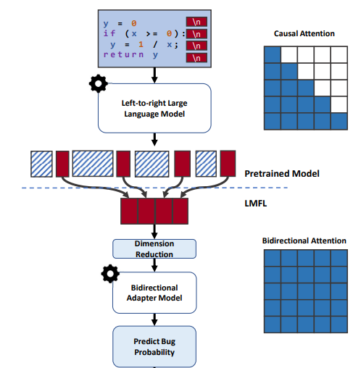








Notes:
최종적인 아키텍쳐의 데이터 크기를 정리하면 오른쪽과 같습니다.

Slide 15
LLMAO
Notes:
이렇게 생성한 probability matri를 사용해서 line error 정답 데이터와 Binary Cross Entropy loss로
학습을 진행하게 됩니다. 여기에서 학습이 되는 대상은 앞에서 생성한 파라미터 W들과
최종 Bidirectional adapter이고, 중간의 Pretrained LLM은 학습이 되지 않습니다.

Slide 16
Dataset
Defects4J V1.2.0 : A Java benchmark dataset with 395 bugs
We use V1.2.0 to compare on the same dataset as most prior FL techniques.
Defects4J V2.0.0: A Java benchmark dataset with additional
bugs over Defects4J V1.2.0. To show that our approach
can generalize to faults from unseen projects, we further
evaluate our tool as trained on Defects4J V1.2.0 on 226 new
bugs from the newest Defects4J version
BugsInPy: a Python benchmark with 493 bugs from 17 different projects.
Devign: a C benchmark with 5,260 from two open-source
Notes:
실험에 사용한 데이터셋은 총 4가지입니다.
먼저 Java 데이터 2가지를 사용했습니다. Defects4J 데이터를 2가지 버전으로 사용한 것으로 보이는데,
1.2.0 버전은 이전 논문들과의 공정한 비교를 위해서 사용한 것이고,
2.0.0 버전은 새로운 데이터에 대해서 generalization performance를 측정하기 위해서 사용했다고 합니다.

Slide 17
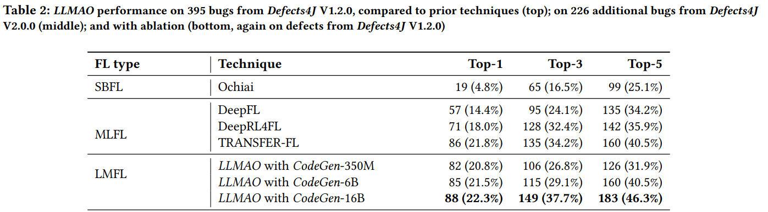
Evaluation & Experiments
RQ1: How does LLMAO compare with prior DL-based FL tools?
Both DeepFL and TRANSFER-FL techniques include mutation-based
fault localization information, which is very time-consuming to collect
Notes:
가장 첫번째 질문으로 새로운 아키텍쳐가 기존의 FL 방법들과 비교시 성능 향상이 있나라는 의문점에 대해서
아래 테이블을 통해 유의미한 결과가 있었다고 주장합니다. 이 논문에서 말하는 TopN이라는 것은,
최종적으로 생성한 probabilit를 기준으로 line number를 sorting했을 때, 최상위 N개의 line들 중에서 하나라도
오류가 존재하는 line이 포함되면 이를 성공이라고 판단하는 것입니다. 따라서 이를 비교해보았을 때,
기존의 SBFL과 MLFL 방법들보다는 근소하게나마 차이가 있다고 합니다.
추가로, 이 논문에서 주장하는 바에 의하면, 차이가 근소하더라고, Fault localization을 진행할 때 필요한
정보의 양이 훨씬 적기 때문에 강점이 있다고 합니다.

Slide 18
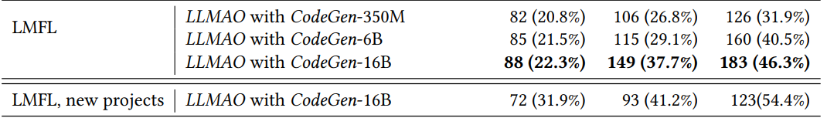
Evaluation & Experiments
RQ2. How well does LLMAO ’s performance generalize to new projects?
We additionally evaluate LLMAO on bugs from the newer
Defects4J V2.0.0, on projects that were not seen in pretraining (an
additional 165K lines of code)
Notes:
두번째로, 새로운 project에 대해서 일반화가 가능할까라는 의문에 대해서
새로운 자바 프로젝트가 포함된 Defects4J 버전 2.0.0을 사용해서 실제로 일반화 성능이 괜찮다는 것을
확인할 수 있었습니다. 여기에서 개인적인 의문점은 왜 새로운 task에 대한 성능이 더 높게 나오는지
궁금합니다.

Slide 19
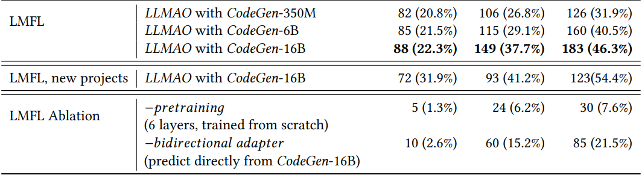
Evaluation & Experiments
RQ3. How does each component of LLMAO impact its performance?
Although left-to-right language models can directly localize some faults, adding the bidirectional adapter layers is crucial for achieving state-of-the-art fault localization.
Notes:
세번째 질문으로, LLMAO에서 사용된 구성요소들이 성능에 과연 영향을 미치는가에 대해
2가지 ablation study로 증명했습니다. Pretrained LLM을 사용하지 않는 연구에 대해서는 대신
기본적인 6 layer짜리 transformer를 학습시키고 이를 사용하여 각 라인의 오류 확률을 구한 것입니다
Table에서 볼 수 있듯이, 굉장히 낮은 성능을 보이기에, 대규모 언어 데이터로 pretrain 시킨 LLM이
확실히 더 유용함을 확인할 수 있습니다.
추가적으로 Bidirectional adapter를 사용하지 않는 모델의 경우, LLM 자체만으로 찾을 수 있는
오류 line들이 있지만, 사용한 모델에 비해서 성능이 떨어지는 모습을 확인할 수 있었습니다.

Slide 20
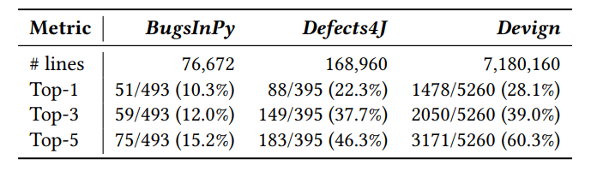
Evaluation & Experiments
RQ4. How generalizable is LLMAO to other languages and domains?
LLMAO is more confident in its fault detection as the size of both
training data and the pretrained model scale up.
LLMAO is also particularly effective for locating
security bugs in C where test cases are not available.
Notes:
마지막으로, 다른 언어나 도메인에 이를 활용할 수 있을지에 대해서는,
BugsInPy와 Devign 데이터셋을 활용하여 다른 언어와 도메인에 적용할 수 있음을 보였습니다.
저자들은 성능이 차이가 나는 이유로, Training data의 차이가 중요하게 작용한다고 합니다.
데이터의 개수가 많을수록, 사용하는 LLM의 파라미터가 커질수록 성능이 좋아짐을
ROC curve를 통해서 확인할 수 있습니다.

Slide 21
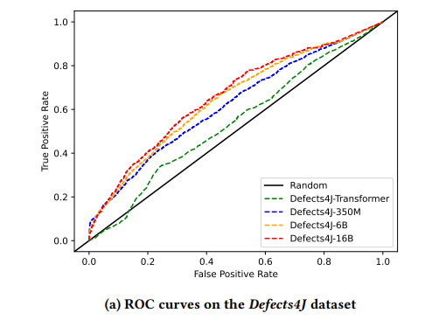
Evaluation & Experiments
RQ4. How generalizable is LLMAO to other languages and domains?

Slide 22
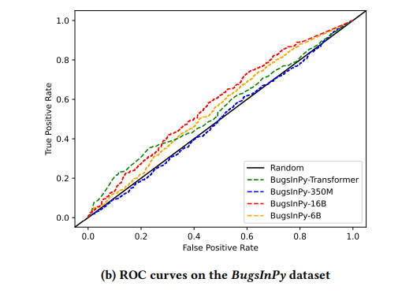
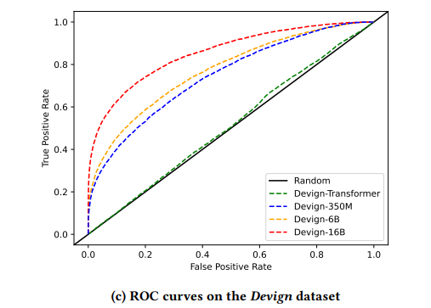
Evaluation & Experiments
RQ4. How generalizable is LLMAO to other languages and domains?
Notes:
두 ROC 곡선을 비교해보면, 데이터가 더 많은 C언어쪽이 훨씬 더 높은 AUC 점수를
나타냄을 확인할 수 있습니다.

Slide 23
Conclusion
Our results show that LLMAO can outperform existing state-of-the-art
deep learning based fault localization techniques without the use of
insights from extensive program analysis, or any test cases

